Slide 1
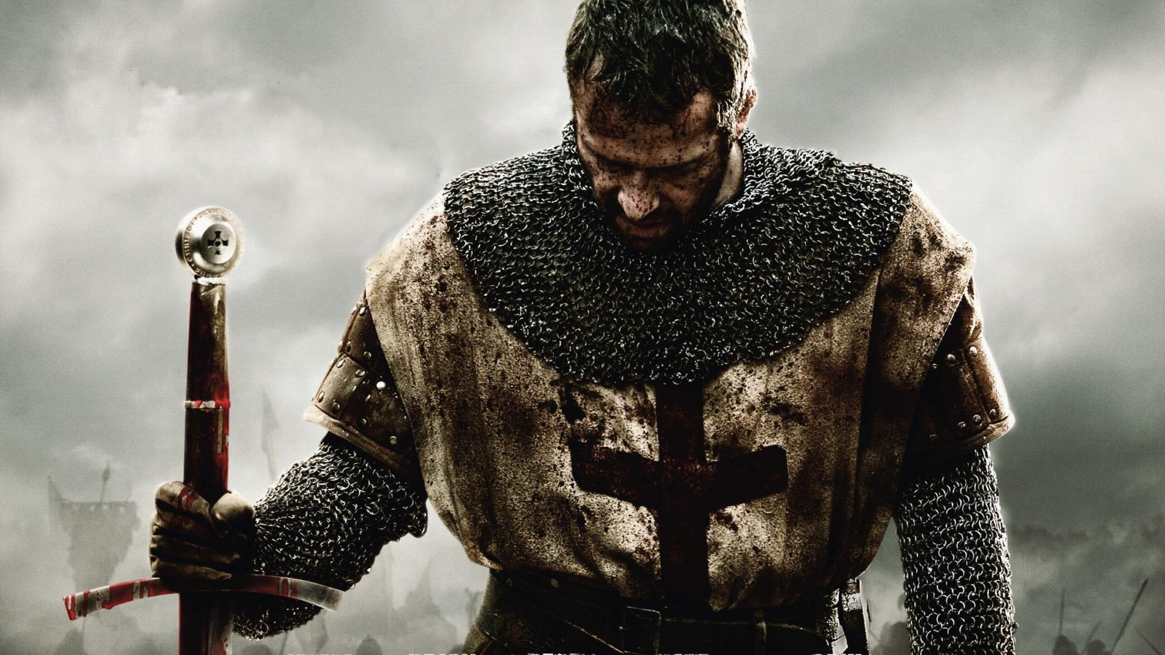
Středověký zrod moderní Evropy
L23 Mgr. Tomáš Zářecký
Zdroje obrázků a videa: internet

Slide 2
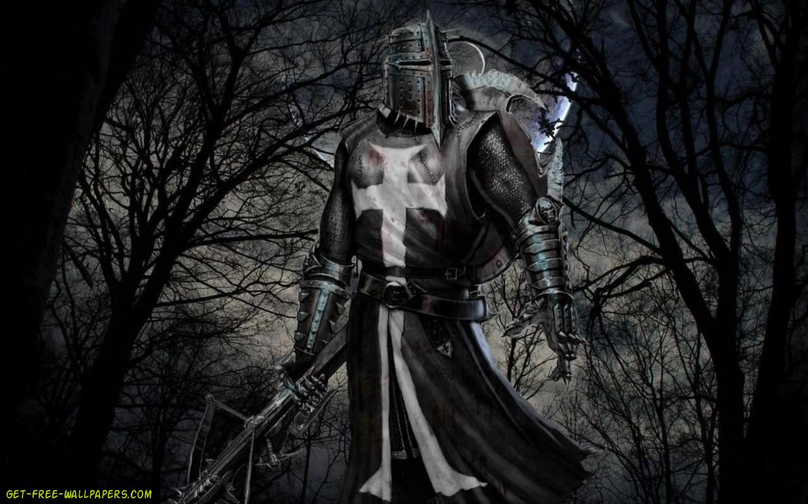
Franská říše
Germánská říše na troskách Západořímské říše
Vznikne zde feudální systém – tedy dělení společnosti na … a … a …
Králové přijímají (ochraňují) křesťanství
Válčí s Araby (muslimy) na Pyrenejském pol.
800 n.l. – Karel Veliký je papežem korunován na císaře → obnovuje tradici antického Říma
Císař = nejprestižnější (nikdo není víc) titul panovníka
Za Karla Velikého je překonán temný středověk a znovu se rozvíjí umění a vzdělanost, je objevena latina, antičtí spisovatelé… – karolinská renesance
Renesance = znovuzrození

Slide 3
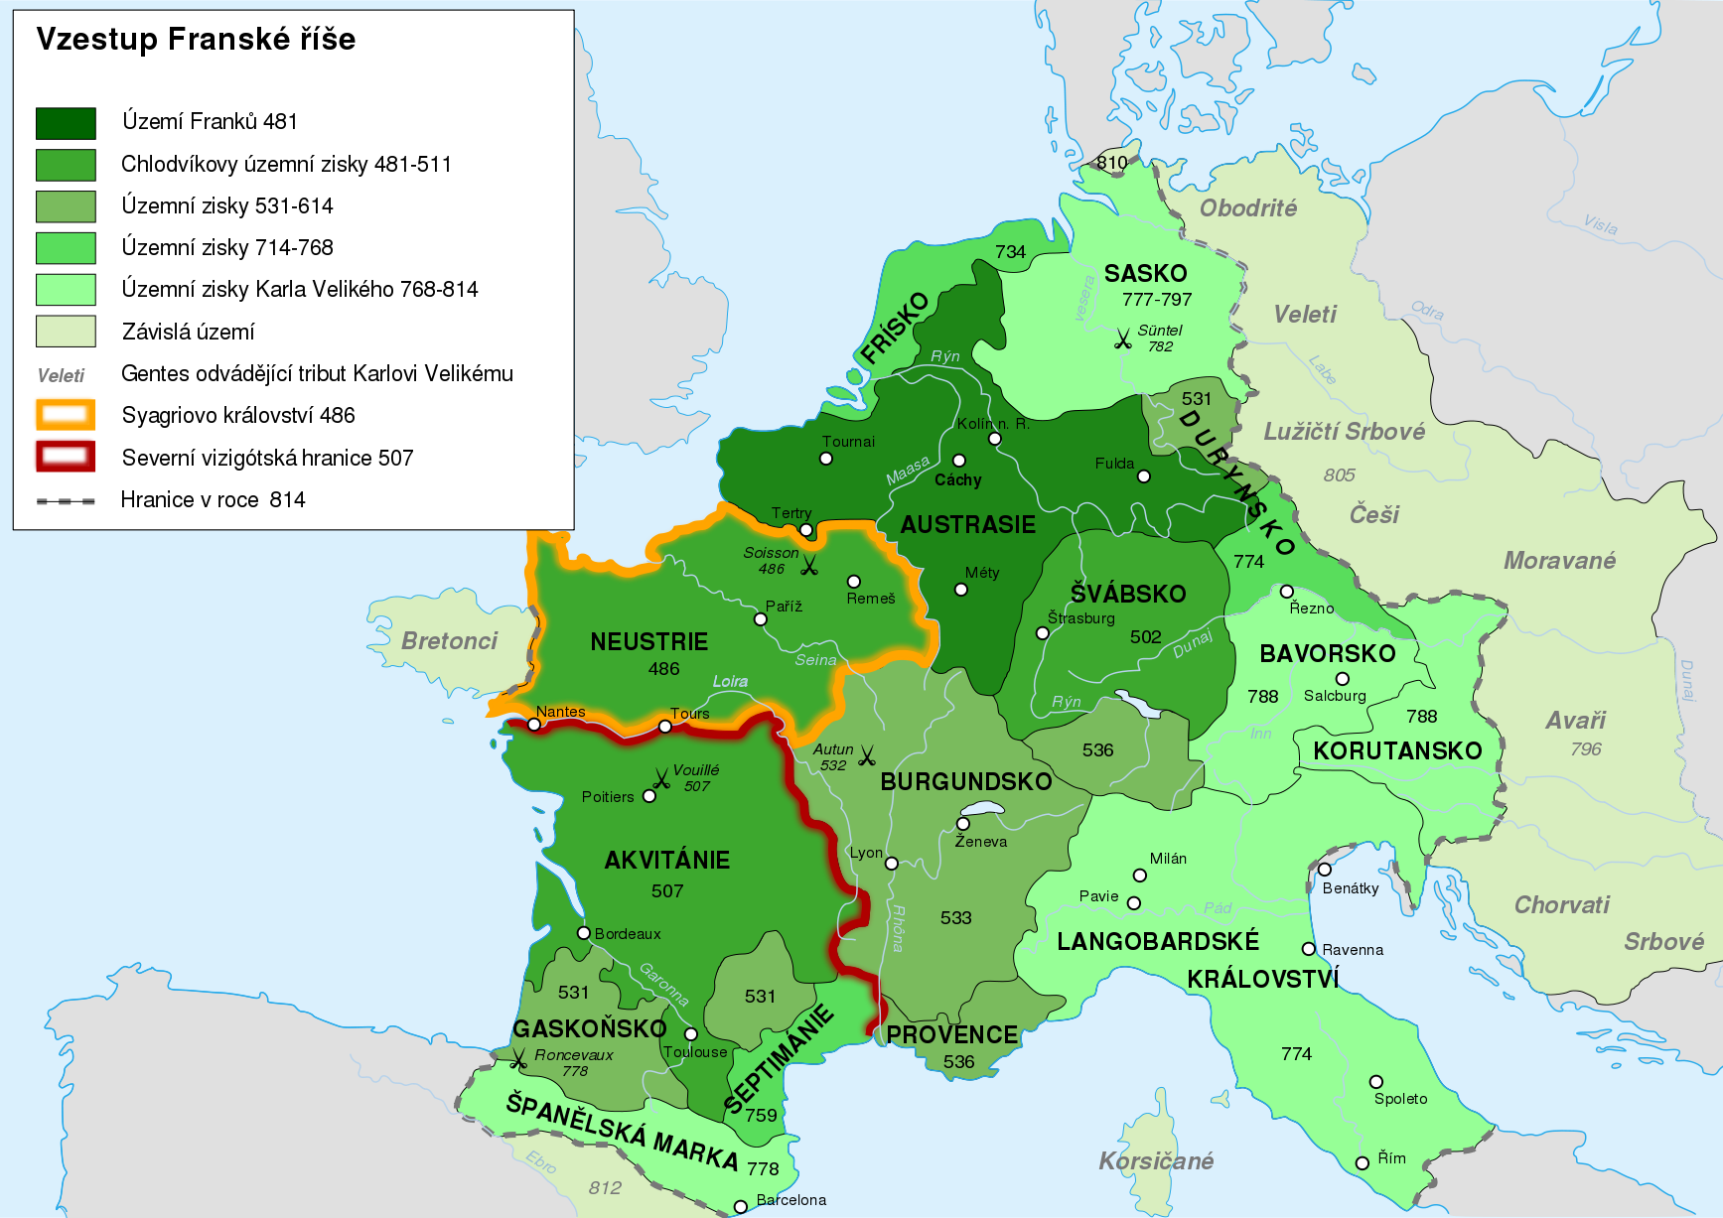

Slide 4
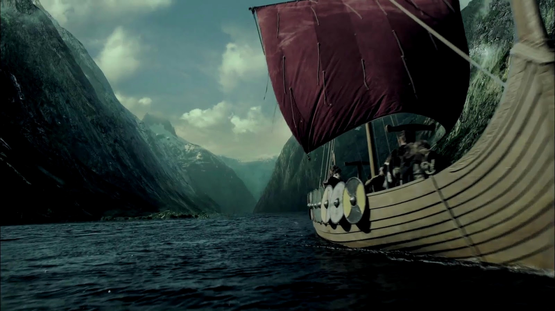
Vikingové
Germáni, kteří podnikají ze Skandinávie loupežné výpravy do Evropy (=viking)
Erik Rudý dopluje do Grónska a do Kanady → objevují Ameriku
Berserkové = typ bojovníků, který vynikal zuřivostí (psychická porucha x drogy)
Potomci Vikingů, kteří se usadili na severu Francie, se nazývají Normané (odtud dn. Normandie), dobyli mj. Anglii (Vilém Dobyvatel) a bojovali s Araby ve Středozemním moři, kde založili Sicilské království
Kdo „oficiálně“ objevil Ameriku?
V jakém roce?
Jak se nejprve nazývala?

Slide 5
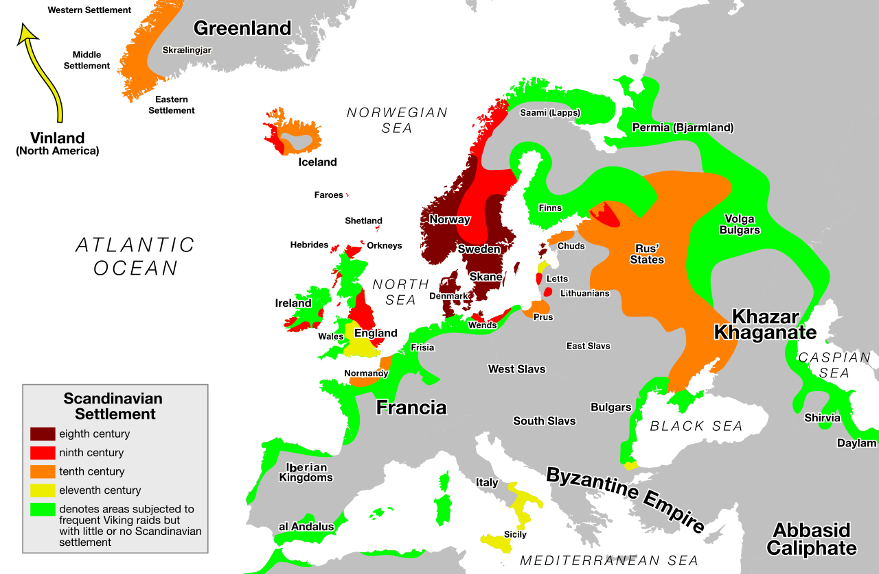
  Najdi na mapě Skandinávii, o jaké současné země se jedná?
  Jmenuj příklad tří zemí, na které útočili?

Slide 6
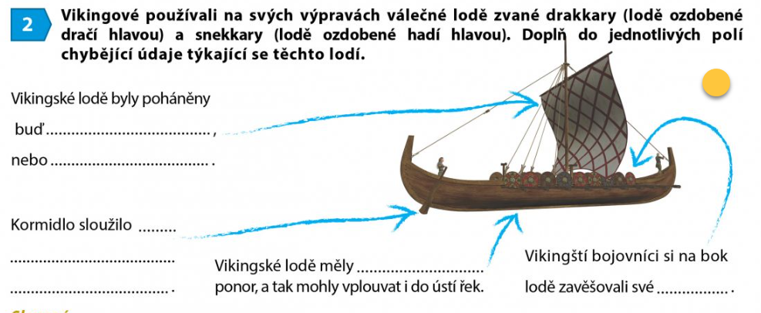

Slide 7
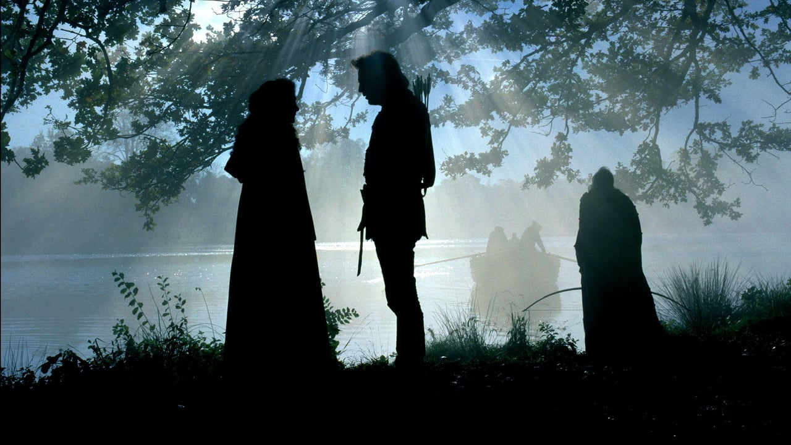
Anglie
Vilém Dobyvatel dobude Anglii a současně ovládá i velkou část Francie
1215 - král Jan Bezzemek ztratí většinu francouzského území, a protože je tak oslabena jeho moc, vynutí si šlechta Velkou listinu svobod (=Magna charta libertatum) – 25 šlechticů smí „dohlížet“ na krále → základ anglického parlamentu a současné demokracie!

Slide 8
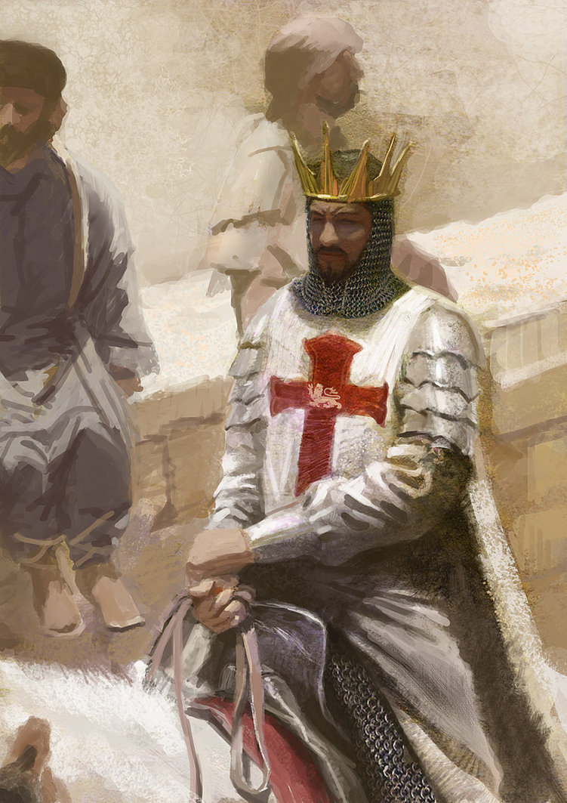
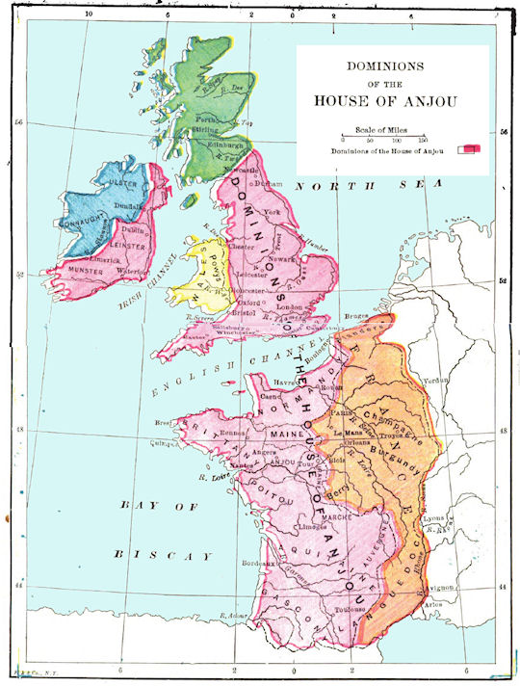

Slide 9
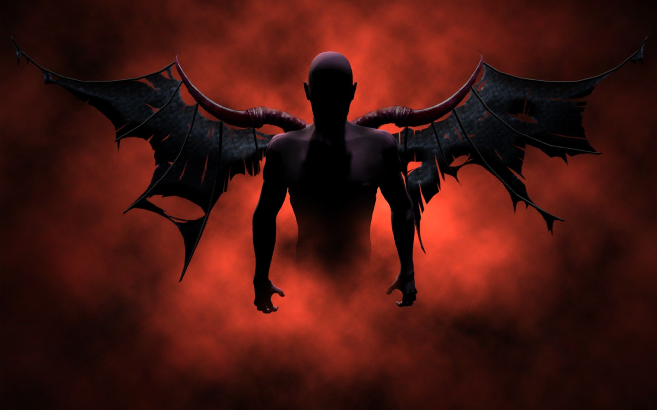
Papežský stát
Zabírá velkou část střední Itálie
Papež se chová jako „obyčejný král“ – válčí, dobývá, nechává likvidovat své nepřátele, má milenky, nemanželské děti… a přitom má být největším vzorem všem lidem, dodržovat Desatero atd.!
Chování papeže vede ke kritice (Jan Hus, Martin Luther…) a dokonce k rozpadu křesťanů na katolíky (věrni papeži) a protestanty (neuznávají papeže)
Papežské schizma = situace, kdy jsou dva nebo dokonce tři papežové současně a navzájem se označující za podvodníky
Papež má dle tradice pravomoc korunovat krále na císaře (např. našeho Karla IV.)
Papežové se proto považují za nadřazené úplně všem – i císaři, což vede často k válkám, protože císařové zase chtějí, aby papež uznal, že jsou oni tím nejmocnějším (po Bohu)→ nikdy nevyřešeno
Dn. Vatikán, 44 hektarů uvnitř Říma

Slide 10
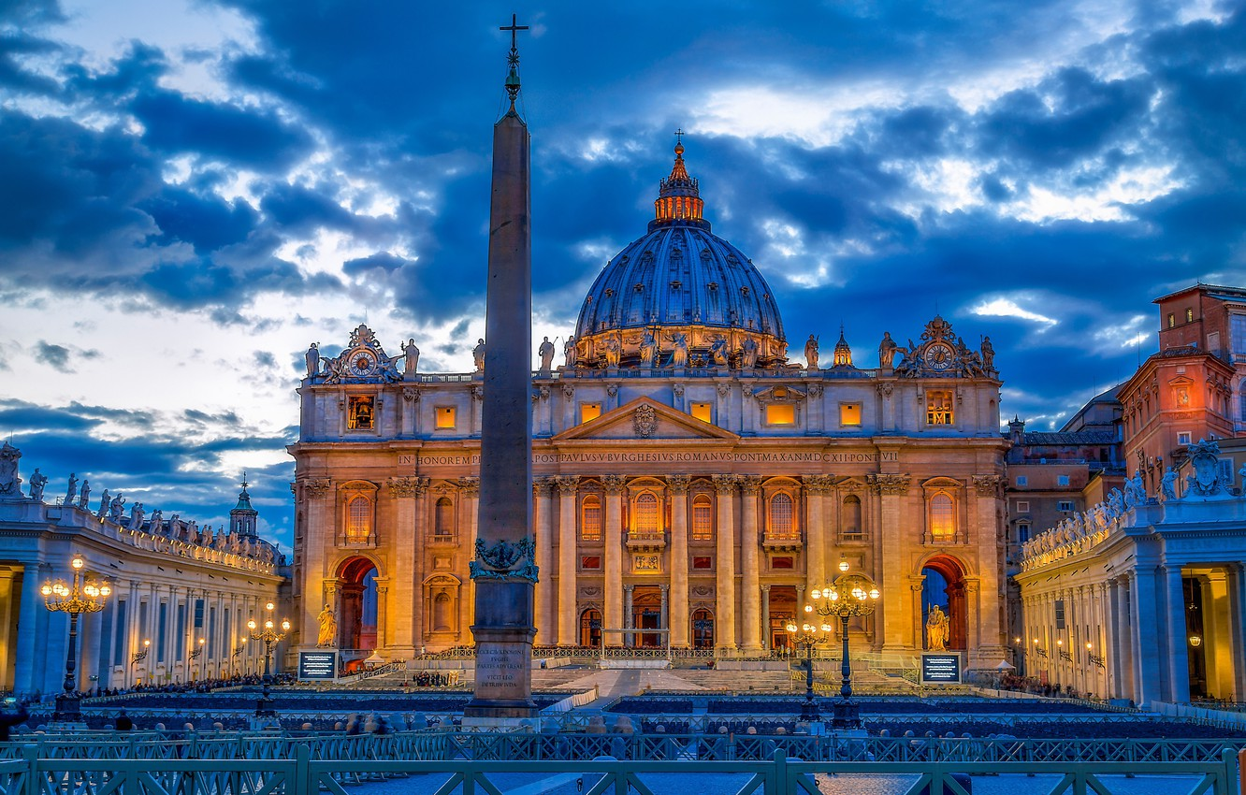

Slide 11
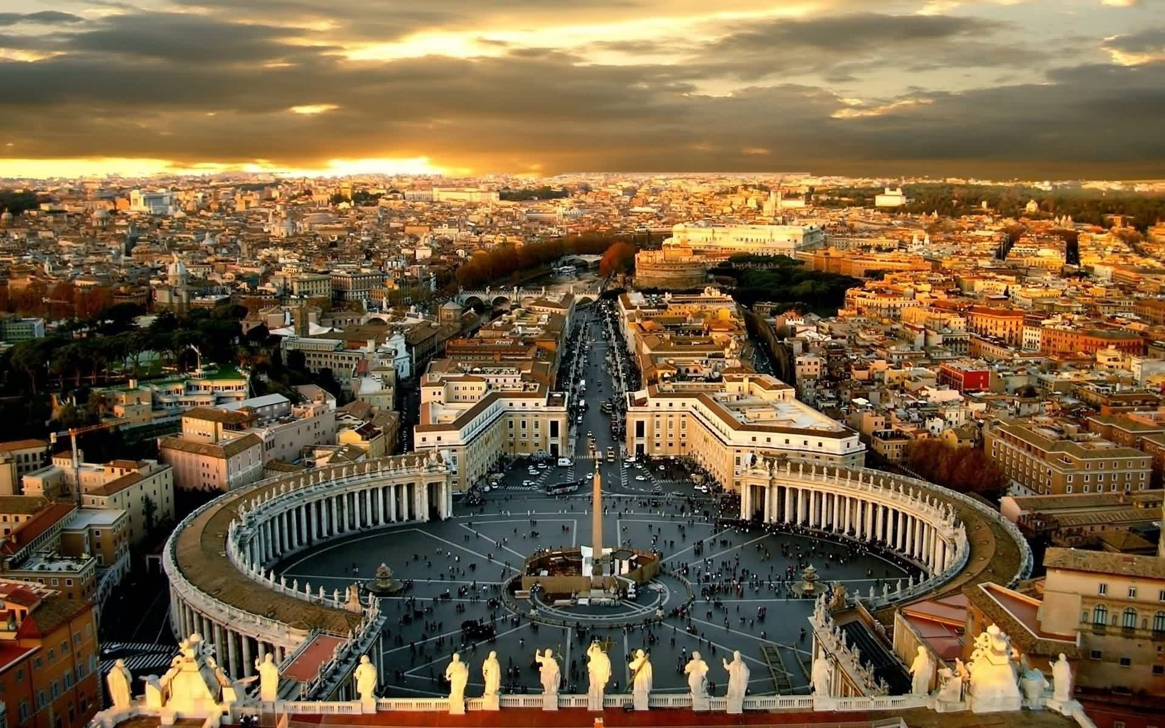

Slide 12
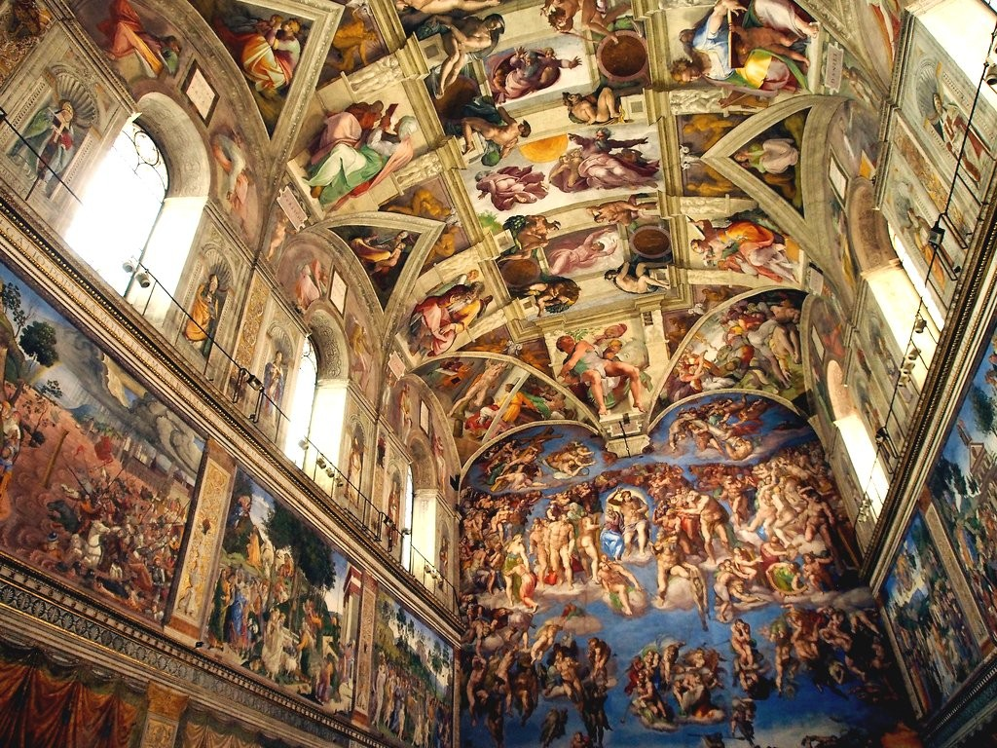

Slide 13
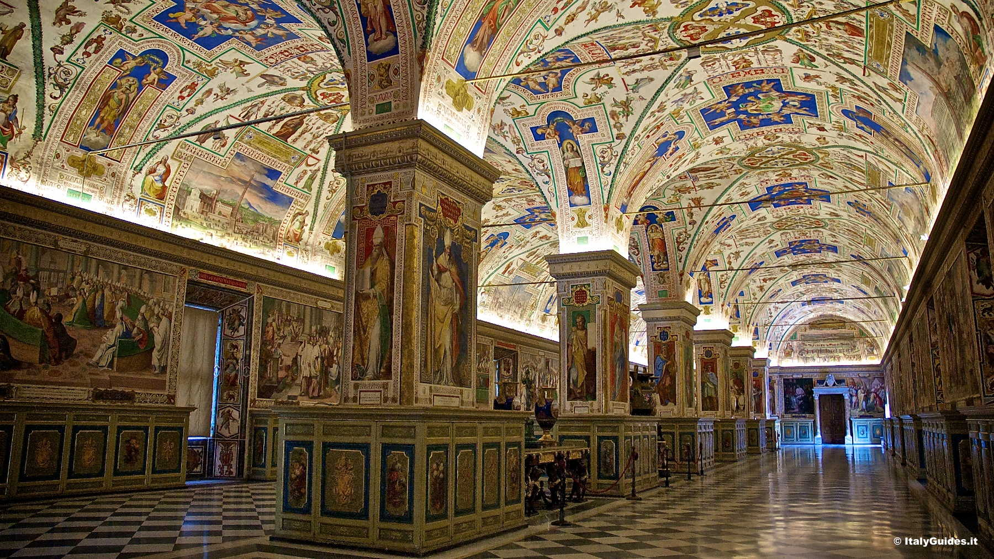

Slide 14
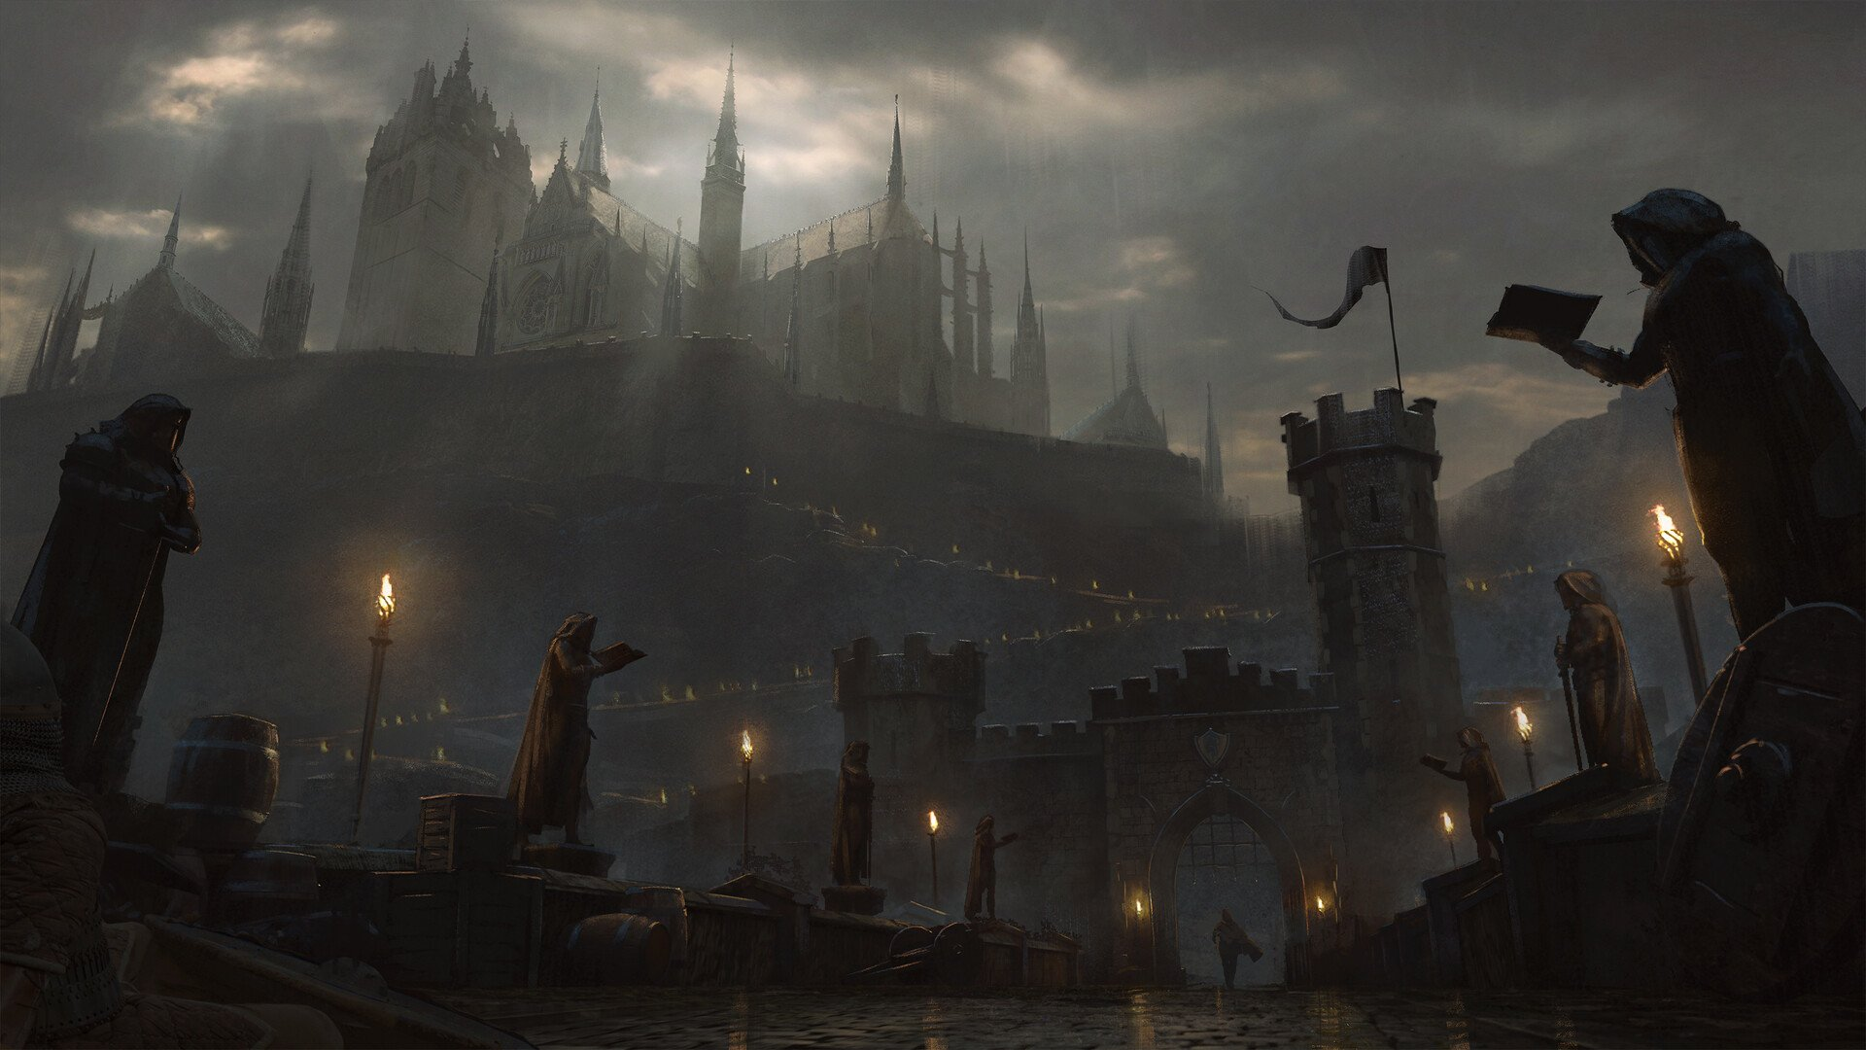
Svatá říše římská – myšlenka
Snaha vytvořit obrovskou říši, která bude domovem a ochránkyní všem křesťanům
Má pokračovat v tradici antického Říma na západě, na východě skutečně pokračovala Byzanc
Má fungovat na demokratických principech – král bude volený sedmi nejsilnějšími panovníky
Aby se z krále stal císař, musí vykonat pouť do Říma, kde ho korunuje papež (drahé a nebezpečné)

Slide 15
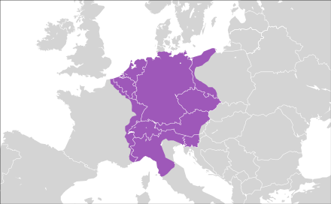
Svatá říše římská – skutečnost
Nesourodý a nepevný svazek desítek samostatných království, knížectví, dokonce i měst… → nemají žádné společné zákony, peníze, armádu, politiku
Rozdílné národy, které nejsou ochotné ani schopné spolupracovat
Některé země jsou součástí jen „na papíře“ (např. české království)
Společné mají jediné – krále a křesťanství
Ale nakonec se rozpadne i jednota křesťanů
Být králem / císařem je sice prestižní, ale král / císař nemá reálně příliš velkou moc, v každé části vládne „domácí“ panovník, a i sám král / císař má „svou zemi“, kde řeší spoustu problémů (např. Karel IV. vládne v českém království, ale současně je i císařem Svaté říše římské)
Některé země v rámci říše válčí mezi sebou, často kvůli pojetí křesťanství
Přesto trvá od 10. až do 19. st., kdy ji zruší Napoleon Bonaparte
Dn. Německo, Švýcarsko, Benelux…

Slide 16
